Slide 1
Practicas Matematicas I – Sesion V - 2018
german.gonzalez@ua.es
15 Octubre 2018

Slide 2
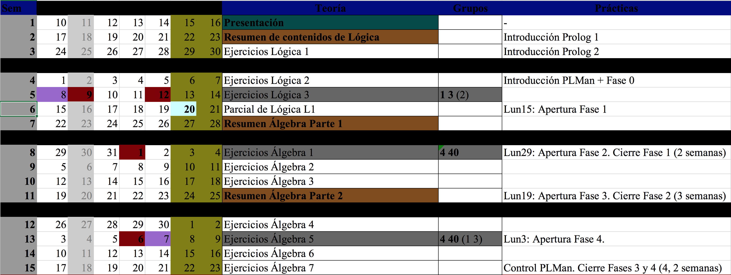
Planificación de la asignatura

Slide 3
Fuentes para aprender PROLOG
TUTORIALES Y APUNTES
Adventure in prolog (inglés)
http://www.amzi.com/AdventureInProlog/advfrtop.htm
Apuntes de Prolog y material (castellano)
http://www.dccia.ua.es/logica/prolog/docs/prolog.pdf
http://www.dccia.ua.es/logica/prolog/material.htm
LIBROS
The Art of Prolog
http://gaudi.ua.es/uhtbin/cgisirsi/?ps=glXvHaO0MD/0/274340092/9
ejemplos
Programación en Prolog
http://gaudi.ua.es/uhtbin/cgisirsi/?ps=5h8XgkxL2D/x/185850102/9
https://www.youtube.com/watch?v=7I6X5NZd2kw&list=PLmxqg54iaXrgiF20LM2JfetrnZF87UMBD

Slide 4
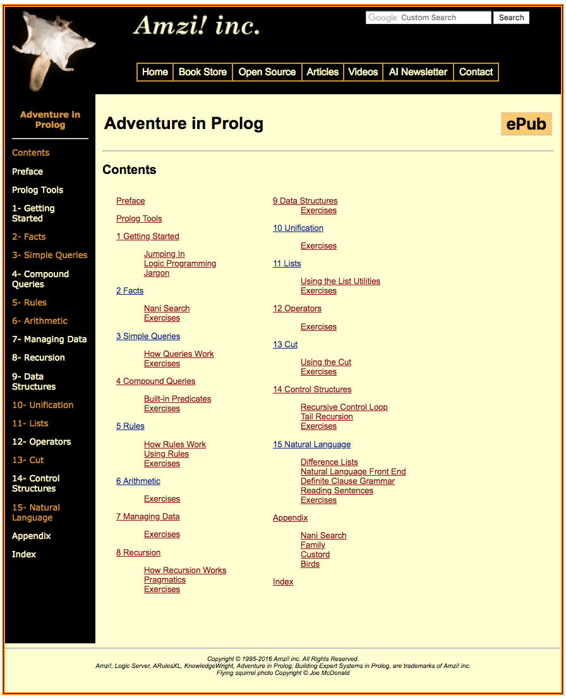
http://www.amzi.com/AdventureInProlog/advfrtop.htm

Slide 5
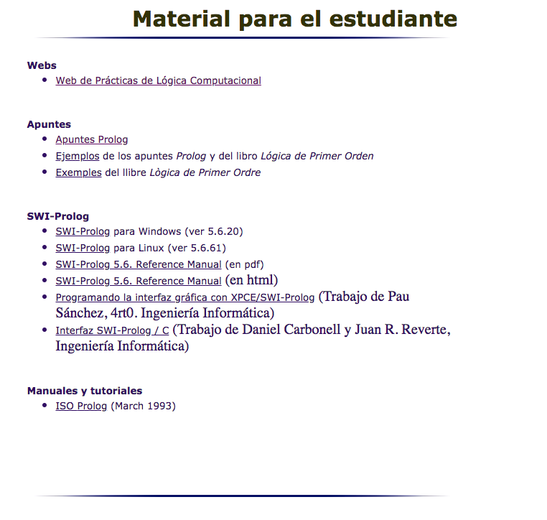
http://www.dccia.ua.es/logica/prolog/material.htm

Slide 6
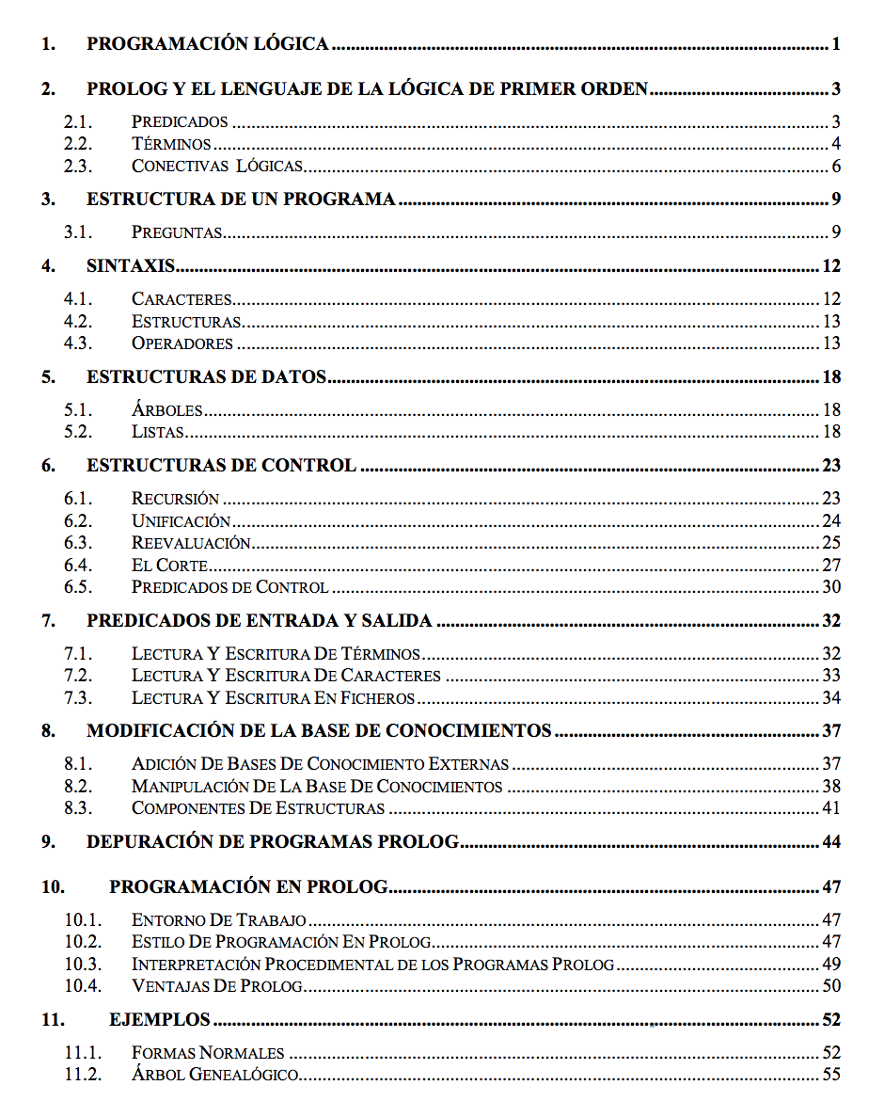

Slide 7
Importante
¡OJO con adelantarse más de la cuenta!
Predicados dinámicos
NO permitidos hasta Fase 3
Listas y sensores de distancia
NO permitidas hasta Fase 4

Slide 8
Estrategias de Solución La Regla de Oro
En los mapas de fases 0, 1 y 2, la regla fundamental para conseguir completar vuestras soluciones es:
Come siempre todos los cocos cuando pases por un sitio
Es decir, no dejar lagunas de cocos al pasar esperando que PLMan vuelva luego a comérselos al final. Hacer que PLMan vuelva, en muchos casos, resulta imposible.

Slide 9
Más consejos….
Los casos particulares deben ir antes que los casos generales. Ejemplo:
Supongamos que por norma general queremos que se mueva hacia abajo, excepto si hay un '.' a la derecha, en cuyo caso queremos que se lo coma, excepto cuando además haya un '*' arriba, en cuyo caso queremos que suba hacia arriba:
do(move(up)) :- see(normal,right,'.'), see(normal,up,'*').
do(move(right)) :- see(normal,right,'.').
do(move(down)).

Slide 10
Más consejos….
Algunas veces la mejor acción a tomar es la de quedarnos quietos: do(move(none))
Las decisiones no solo las podemos tomar en función de lo que haya alrededor, si no en función de lo que NO haya
do(move(up)):-see(normal,right,'.'),not(see(normal,up,'*')).

Slide 11
Más consejos….
No es posible (con lo que hemos visto ahora) que ante dos situaciones exactas (con las mismas cosas alrededor) hagamos acciones diferentes.
Por lo tanto, intenta evitar que se produzcan situaciones de este tipo, cambiando la estrategia si fuese necesario.
No es empecinéis en recorrer un mapa de una forma determinada. A veces es mejor empezar de cero.

Slide 12
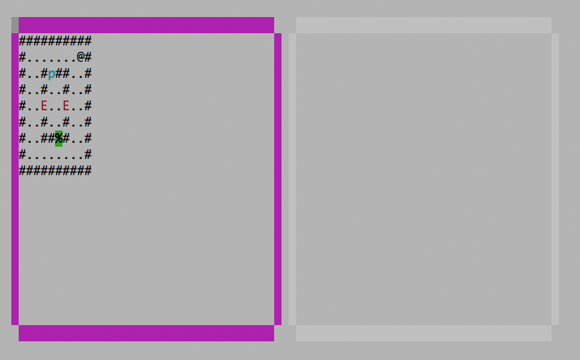
Resolución en clase: mapa ejemplo Fase I - 5

Slide 13
¿Llevo objeto conmigo?
havingObject Tiene éxito si llevo un objeto encima, sea el objeto que sea. Fracasa si no llevo objetos conmigo.
EJEMPLO
...
do(move(left)) :- havingObject.
do(move(right)):- not(havingObject).
...

Slide 14
¿Qué objeto llevo?
havingObject(appearance(CARACT))
CARACT es el carácter que representa el objeto.
havingObject(name(NAME))
NAME es el nombre del objeto.
Tiene éxito sólo si PLMan lleva consigo el objecto exacto por el que preguntamos.

Slide 15
¿Qué hay de nuevo en Fase 2?
maps/fase2/mapa0.pl
INTENTAD RESOLVERLO

Slide 16
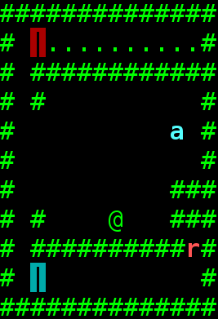
Consejo
maps/fase2/mapa00.pl
Dividid el código
por objetos
Necesitaréis
havingObject

Slide 17
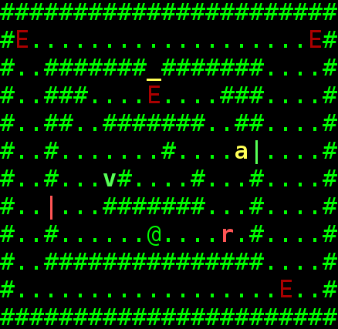
Competición
maps/fase1/mapa5.pl
Consigue la mejor
solución al mapa

